Slide 1
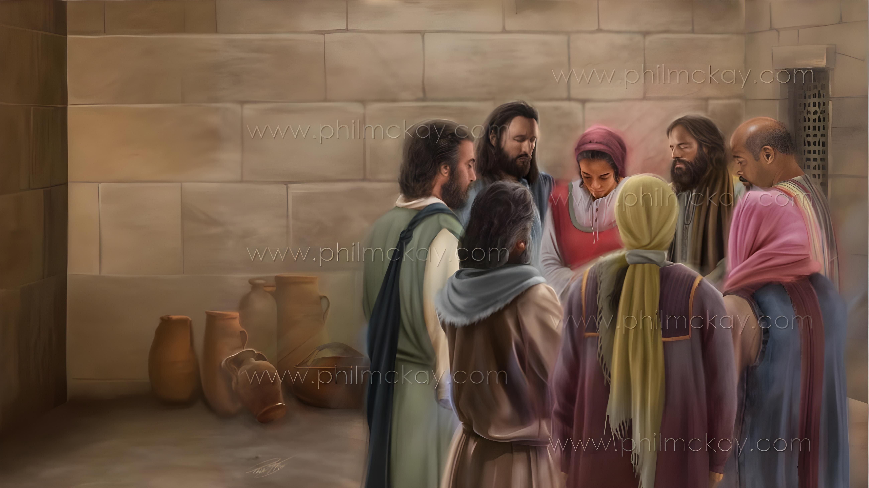
FU SAINDE WI E GI TANGI ,WI E BEGI
Les 2 fu 10 Yanuari 2026

Slide 2


“Di wi abi fertrow fu a sani disi,dati En di ben bigin a bun wroko ini yu sa klari en teleki a dei fu Yeises Krestes.”
Fil. 1:6

Slide 3

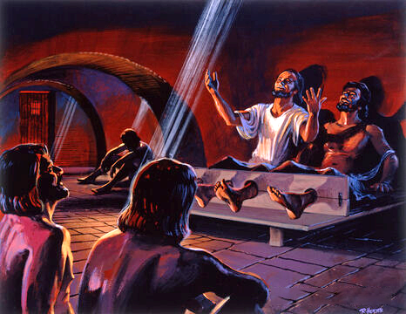
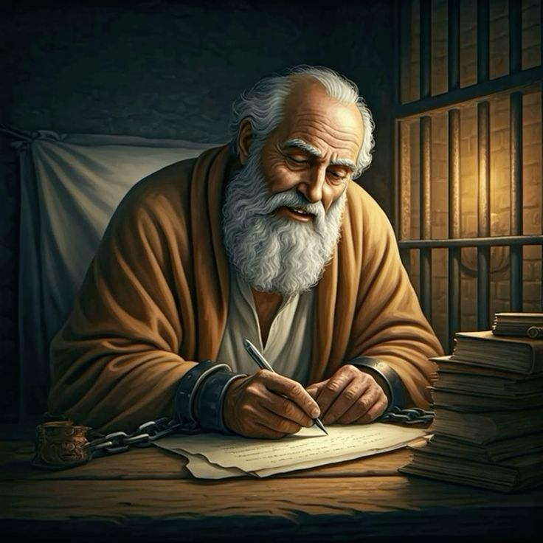







Den ten disi no ben kemakriki ten gi Pawles. A ben sa de kemakriki fu bruya di a lasi en fri.
Toku, leki fa a ben singi den singi ini en tranga dungru oso fu Filadelfia, so Pawles feni sani fu gi tangi fu meki den brada nanga sisa ini Filipi nanga Kolose sabi.
A dungru oso no tapu en fu tan taki nanga en Tata, nanga fu begi gi trawan.
Sainde a gi tangi nanga tan begi ini den brifi di a seni go na Filipi:
  Sainde a ben abi tangi.( Filipense 1:3-8)
  Aksi fu begi( Fil. 1:9-11)
Gi tangi nanga begi ini ten fu problema ( Fil.1:12-18)
Sani fu gi tangi e'n fu begi ini a brifi gi den sma fu Kolose:
  Sani fu gi tangi ( Kol. 1:3-8)
  Aksi fu begi ( Kol.1:9-12)

Slide 4
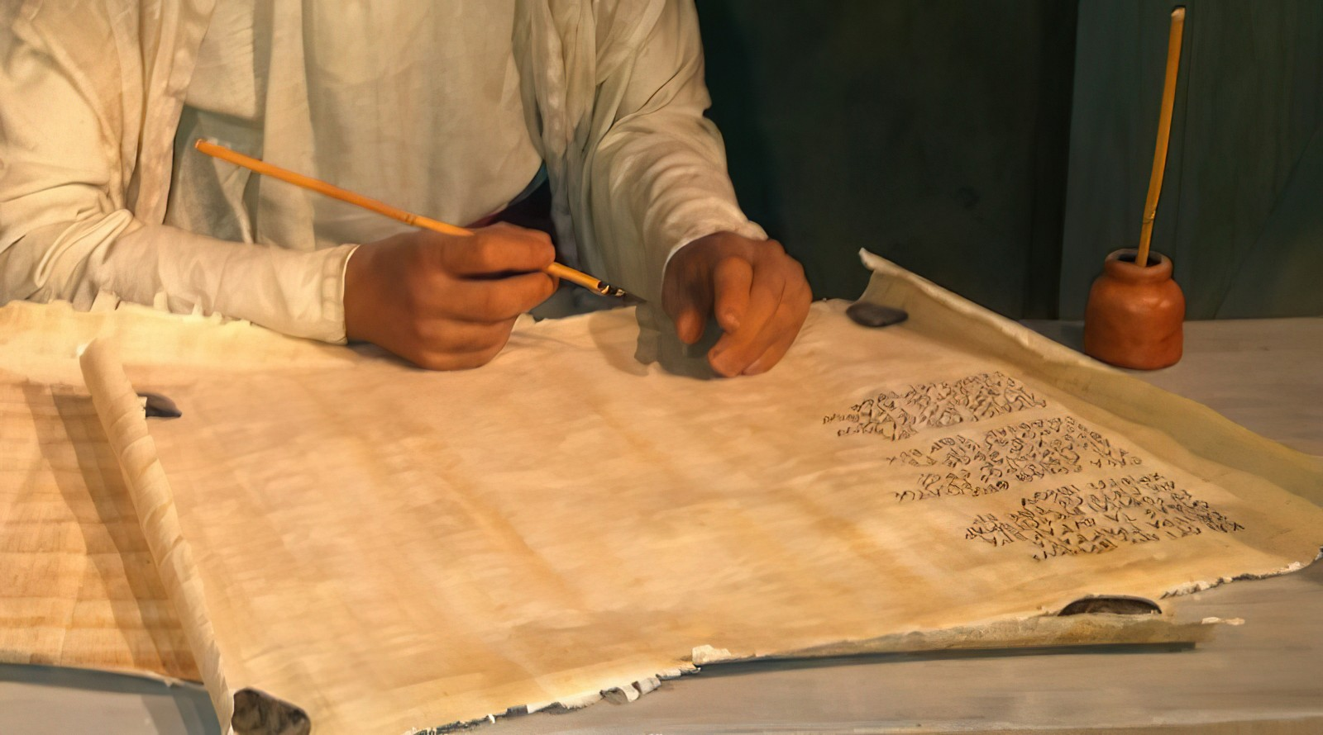
Sani fu gi tangi e'n fu begi ini a brifi gi den sma fu Filipi

Slide 5


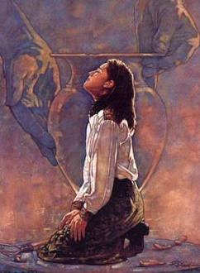
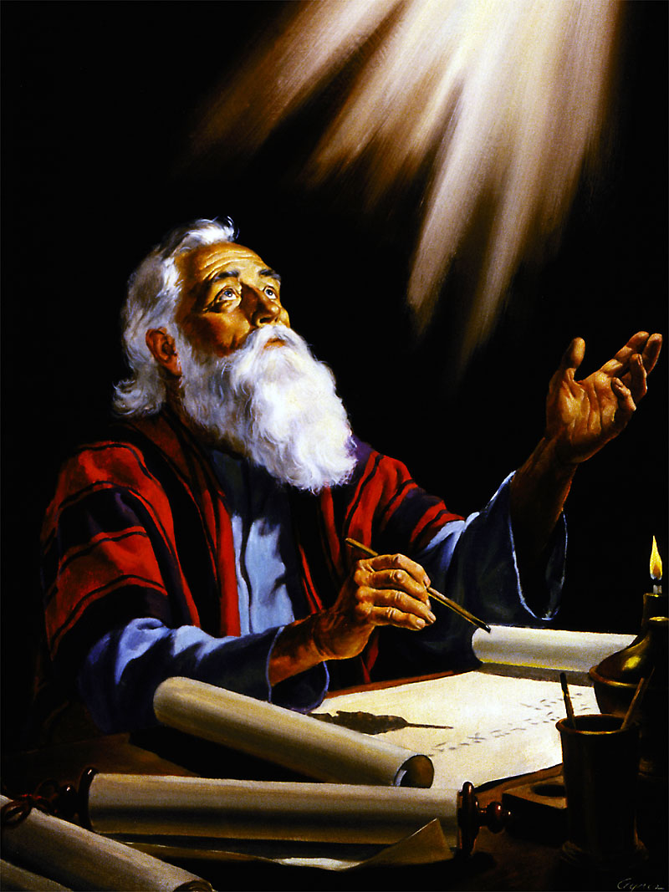
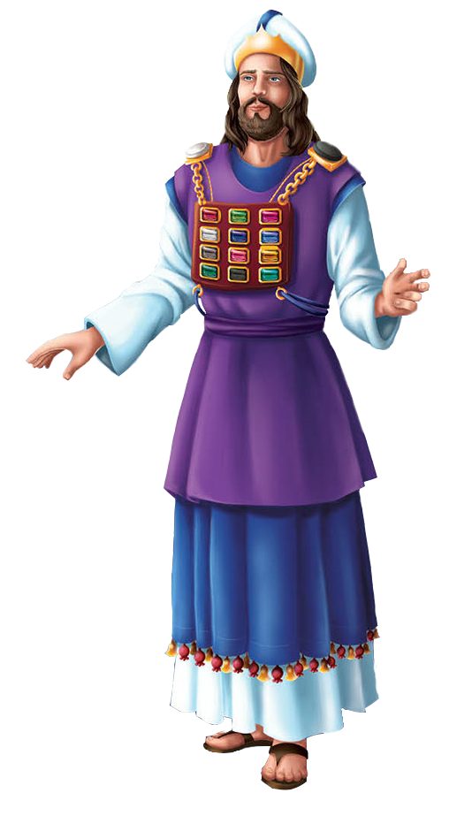
SANI FU GI TANGI
“abi fertrow in disi ,dati en di bigin a bun wroko ini yu sa tyari en go te na a kba na a dei fu Krestes Yeises.” (Filip. 1:6)
Pawles bigin en brifi fu gi tangi na Gado fu den bribi sma ini Filipi ( Filip.1:3), di a ben lobi tranga.( Fil.1:8).
Soleki a hei domri ben weri na en borso wan isri plata fo kanti,na ati sei,nanga den nen fu den lo fu Israel,di den skrifi tapu ston, te a ben tnapu na Gado fesi. So Pawles tyari na “tapu en ati “ala den memre fu a kerki te a ben tnapu na Gado fesi fu begi gi den. (Fil. 1:7).
A tangi fu en ben abi na ini , dati den sma fu Filipi ben sa tan getrow na a bun nyunsu e'n dati Gado ben e meki den perfekti ala dei. ( Filip.1:5,6).
A di fu dri fu abi tangi, ben de dati den sma fu Filipi ben prati en “ini en keti, nanga ini a tnapu gi nanga fu meki a de so, fa a bun nyunsu de". ( Filip.1:7).

Slide 6


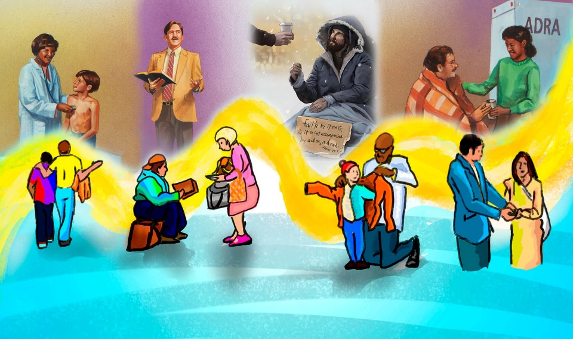
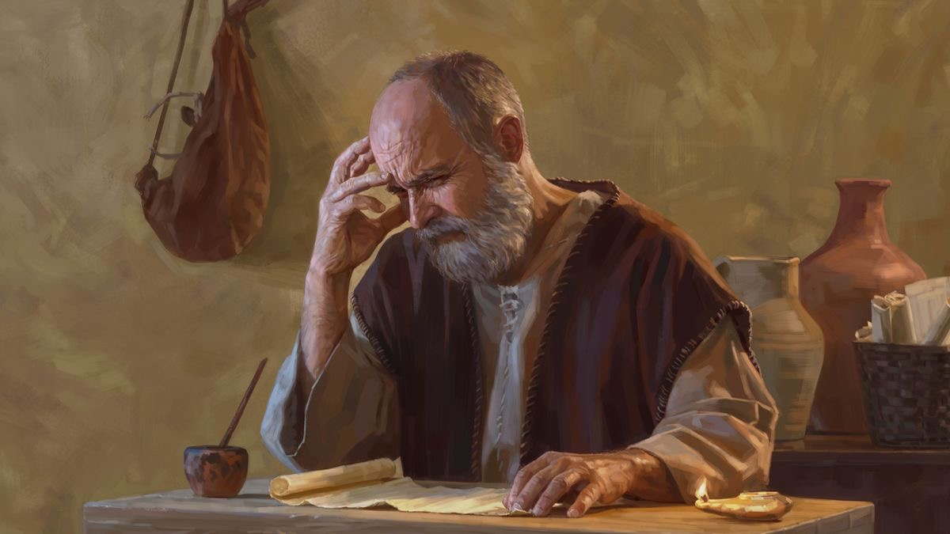
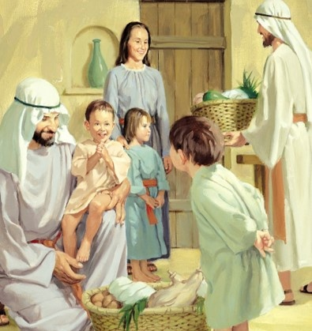
AKSI INI BEGI
“Disi na mi begi: dati yu lobi kan kon moro, moro ini koni nanga dipi denki, fu yu mak si san na a moro bun wan, fu de krin, sondro fowtu fu a dei fu Krestes,furu nanga rekfardek froktu ,di e kon tangi fu Yeises – fu glori nanga prijs na Gado.” (Fil.1 :9-11)
Wi kan denki san e trusu a begi fu Pawles leki "wan sma di de na keti“ (Fil.:9-11):
Meki lobi gro furu ini yu
A sa gi yu moro koni
Yu sa si a moro bun wan
Yu sa de krin,tnapu let opu
Yu sa tya froktu tangi fu Yeises Krestes
Disi sa tya glori nanga prijs gi Gado
Fa a lobi fu wi kan "gro moro nanga moro" .? Sainde dati de prenspari ini a libi fu wan Kresten?

Slide 7
FU GI TANGI NANGA FU BEGI INI MUILEK TEN

Slide 8

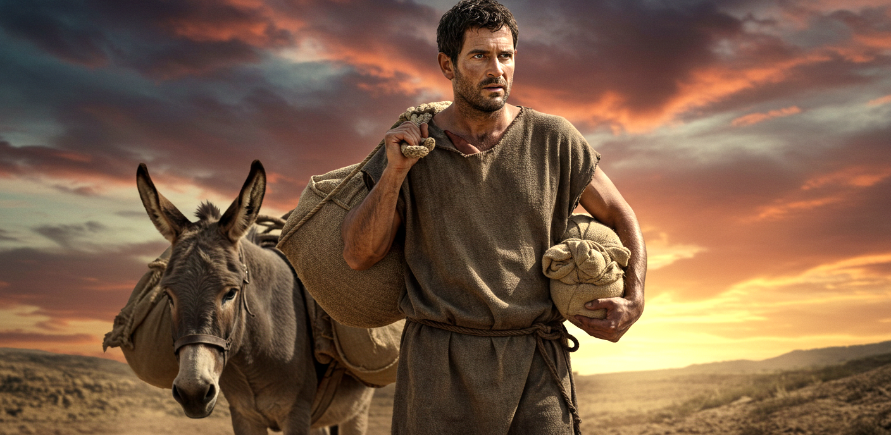
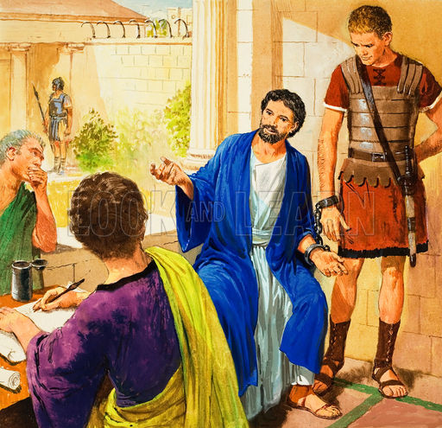
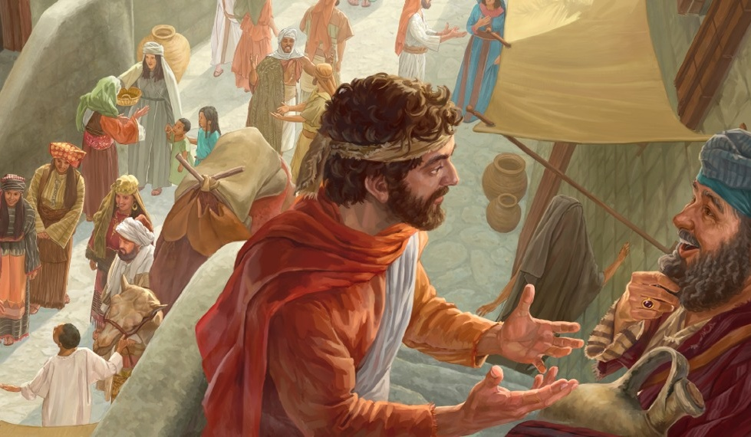
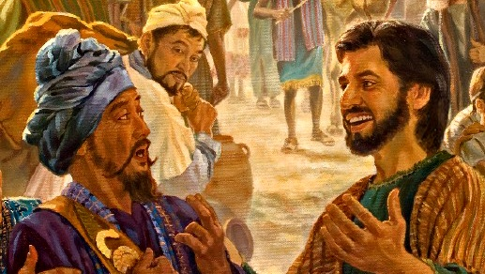
WAN OKASI FU SKOTU A BUN NYUNSU
“Noya so mi wani fu yu sabi ,brada nanga sisa,dati san psa nanga mi,fu tak leti,dini fu meki a bun nyunsu go na fesi.” (Fil. 1:12)
Di den sma fu Filipi leri dati Pawles ben sroto ini Roma,den ben brokosaka sref srefi, dan den seni Epafrodites fu go yepi Pawles. (Fil.4:18).
Ma Pawles no ben brokosaka kwet kweti, yoisti a gi Gado tangi,fu a ben de na dungru oso. Fu sainde a gi tangi ? Bika sofasi a ben man preiki gi sma, di noiti a ben sa man miti ( Fil.1:13).
Morofara,di den si fa a apostel tyari ensrefi,tra brada di ben tan getrow kisi dekati,dan den bigin preiki a bun nyunsu, awasi a ben sa tya problema (Fil.1:14).
Trawan, di ben prakseri dati den ben sa tya problema gi Pawles, efu den ben sa preiki a bun nyunsu,fu ala sma yere, so fasi owktu yepi - sondro den prakseri - fu prati a boskopu. (Fil.1:15-18).

Slide 9
Sainde gi tangi e'n begi ini a brifi fu den sma fu Kolose

Slide 10


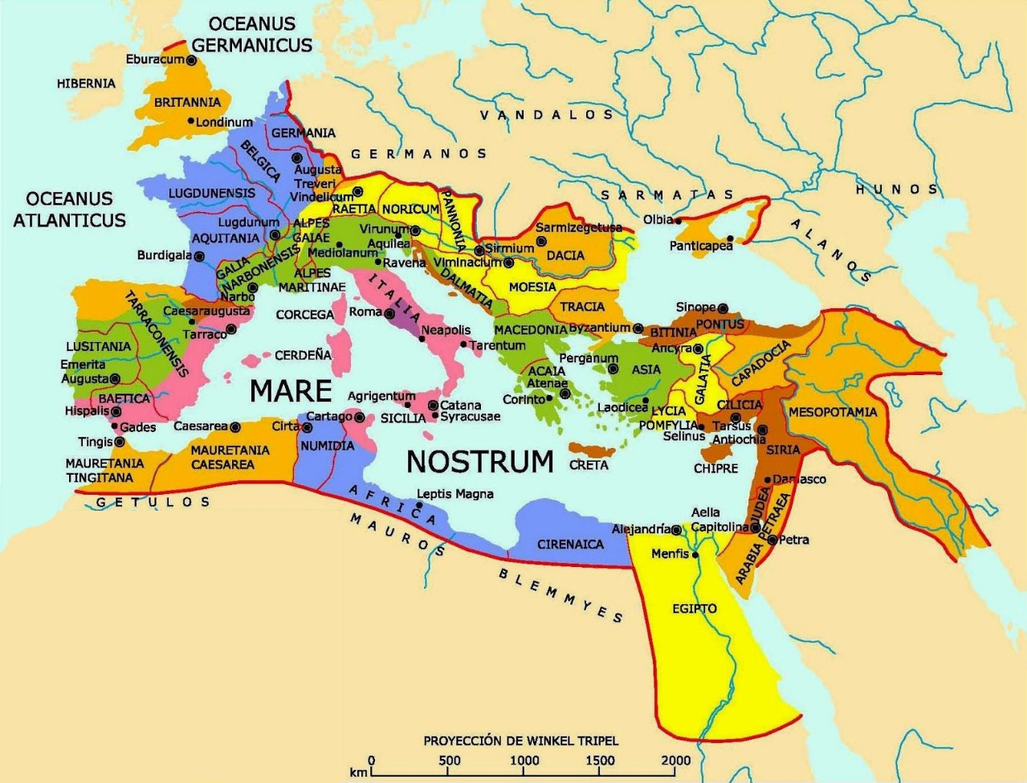
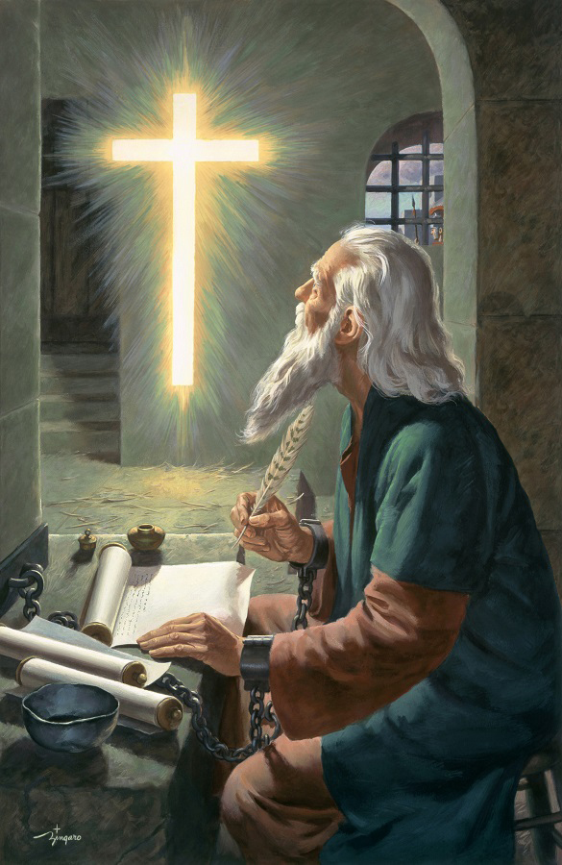

SAINDE TANGI MUSU DE
“Wi na alaten e taki Gado tangi,a Tata fu wi Masra Yeises,te wi e begi gi yu.” (Kol. 1:3)
Taki den wortu fu 1 Korente 13:13 baka, Pawles e gi Gado tangi bika den sma fu Kolose ben abi den dri bun bigi bun e du:bribi,howpu nanga lobi. (Kol. 1:4,5).
Den bigi bun disi di e hopo “ini Krestes Yeises”,e meri a libi makandra nanga “ ala den santa wan" e’n ben kmoto kon na wi, tangi “ fu a tru wortu fu a bun nyunsu”.
Pawles e meki en krin dati a bun nyunsu disi no ben preiki soso gi den sma fu Kolose,ma “ na heri grontapu tapu“ (Kol.1:6)…ini a syat pis ten fu 30 tenti yari.!
A makti fu Gado, di a bun nyunsu e tyari,tangi fu a wroko fu a Santa Yeye, e meki a Wortu"a wortu fu libi“ ( Fil.2:16) Dati e bedoi dati efu wi teki a bun nyunsu, wi abi tego libi nanga wan kado “ di poti gi yu na wan sei ini heimel“ (Kol.1:5).

Slide 11



SANI FU BEGI
“Dat ede, sensi a dei di wi yere fu yu, wi no tapu fu begi gi yu. Alaten wi e aksi Gado fu furu yu nanga koni fu san En wani,nanga ala koni nanga ferstan di a Yeye e gi.” (Kol 1:9)
A aksi ini a begi fu Pawles abi furu bun sani gi den sma fu Kolose.( Kol.1:9-11):
Meki den kisi koni fu Gado, di sa gi den koni nanga ferstan na yeye fasi
Libi leki pikin fu Gado, fu na alafasi gi En prisiri
Meki den gi froktu e'n gro ini koni
Meki den kisi krakti ini Gado makti,sofasi den kan abi pasensi
A begi disi begi “ fu gi breiti tangi gi a Tata.
( Kol. 1:12).
Fo fasi de fa Gado e du fu meki a begi fu Pawles kon de wan tru tru sani ini wi:
A Wortu
(Singi 119:105)
A yeye fu profesi ( Kon krin 19:10) di e sori ini Ellen White
A fasi fa Gado e tya. ( Kol. 4:3)
A Santa Yeye (Yesaya 30 21)

Slide 12

“A libi fu wi musu tai nanga a libi fu Krestes ; wi musu hari alaten fu En.Nyan fu En, a libi brede di saka kmoto na heimel. Wi musu teki fu a peti di alaten fers,di na alaren e gi furu gudu. Efu wi hori Masra alaten na wi fesi, meki wi ati angri fu gi tangi nanga prijs gi En, wi sa abi wan fers fers ini wi gado libi di e tan . Wi begi sa de geersi wi e taki nanga Gado, leki wi e taki nanga wan mati. A sa taki dipi sani nanga wi. Omenileisi wi sa firi switi dati Yeises de nanga wi. Omenileisi wi ati sa waran ini wi te a sa kon krisbei fu wi leki a du nanga Enog. Te disi sa de fu tru a ondrofeni fu wan kresten, a sa de fu si in a aladei libi. A sa de ini sakafasi, safri fasi,tru tru sakafasi na ati, di e sori alasma nanga di ai moksi, dati a ben de nanga Yeises e'n a leri fu En.”
EGW (Christ’s Object Lessons, p. 129)

